Slide 1



ESF II projekt Západočeské univerzity v Plzni
reg. č. CZ.02.2.69/0.0/0.0/18_056/0013239

Slide 2
Politika soudržnosti a strategie EU 2020+
(2014-2020)

Slide 3
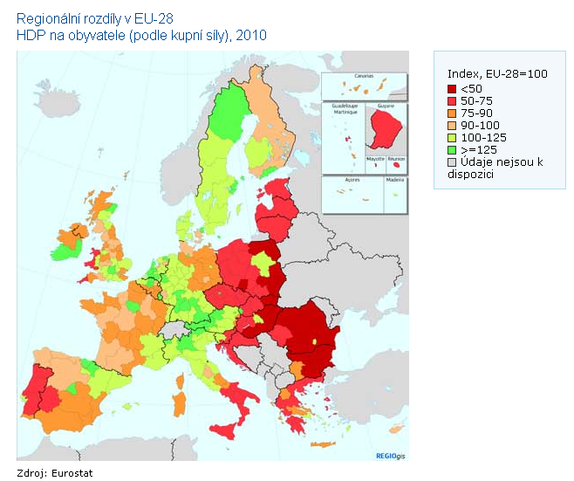
http://ec.europa.eu/regional_policy/what/index_cs.cfm

Slide 4
Priority regionální politiky
Regionální politika EU se soustředí na 4 priority:
výzkum a inovace,
informační a komunikační technologie,
konkurenceschopnost malých a středních podniků,
přechod na nízkouhlíkové hospodářství.

Slide 5
Hospodářský růst
Cílem strategie Evropa 2020 bylo dosáhnout hospodářského růstu, který by byl
inteligentní (prostřednictvím efektivnějšího investování do vzdělávání, výzkumu a inovací),
udržitelný (díky odhodlání pokročit na cestě směrem k nízkouhlíkové ekonomice) a
inkluzivní (se silným důrazem na tvorbu pracovních míst a snižování chudoby).

Slide 6
Inteligentní růst
znamená, že Evropská unie zlepší své výsledky
v těchto oblastech:
vzdělávání (motivovat občany, aby zvyšovali svou kvalifikaci a pravidelně ji doplňovali o nové poznatky),
výzkum a inovace (vytvářet nové produkty a služby, které generují růst a pracovní místa a pomáhají řešit sociální otázky),
digitální společnost (využívat informační a komunikační technologie).

Slide 7
Udržitelný růst
Vytvořit konkurenceschopnější nízkouhlíkovou ekonomiku, která rozumným a udržitelným způsobem využívá všechny zdroje.
Chránit životní prostředí, snížit objem emisí a zabránit úbytku biologické rozmanitosti.
Využít náskoku, který Evropa má ve vývoji nových ekologických technologií a výrobních postupů.
Zavést výkonné a inteligentní rozvodné sítě elektrické energie.
Využívat celoevropské sítě, a dodat tak podnikům v EU (především pak malým výrobním firmám) další konkurenční výhodu.
Zlepšovat podnikatelské prostředí, zejména v případě malých a středních podniků.
Umožnit spotřebitelům, aby se na základě dostatečných informací mohli co nejlépe rozhodnout.

Slide 8
Inkluzivní růst
Růst podporující začlenění znamená:
Zvýšit míru zaměstnanosti v Evropě: vytvářet větší počet kvalitních pracovních míst, zejména pro ženy, mladé lidi a starší lidi.
Pomoci lidem všech věkových kategorií, aby počítali se změnami, které v budoucnosti nastanou, a připravili se na ně tím, že budou investovat do vzdělání a získání odborné kvalifikace.
Modernizovat pracovní trhy a systémy sociálního zabezpečení.
Dbát na to, aby z hospodářského růstu měli prospěch všichni.

Slide 9
Strategie EU 2020
Evropská unie si stanovila cíle, kterých mělo být dosaženo do roku 2020, a to v pěti hlavních oblastech:
Zaměstnanost – zaměstnání pro 75 % populace ve věku 20 až 64,
Inovace - 3% HDP EU investovat do výzkumu a vývoje.
Klimatické změny - mělo by být dosaženo cílů dle zásady klima / energie „20/20/20“ (za dobrých podmínek včetně snížení emisí o dalších 30%).
Vzdělání - podíl osob s nedokončeným vzděláním pod 10% a nejméně 40% populace ve věku 30 až 34 let by mělo mít dokončené vysokoškolské vzdělání nebo vzdělání srovnatelné.
Chudoba - zmírnit chudobu s cílem zbavit nejméně 20 milionů obyvatel rizika chudoby či odloučení.

Slide 10
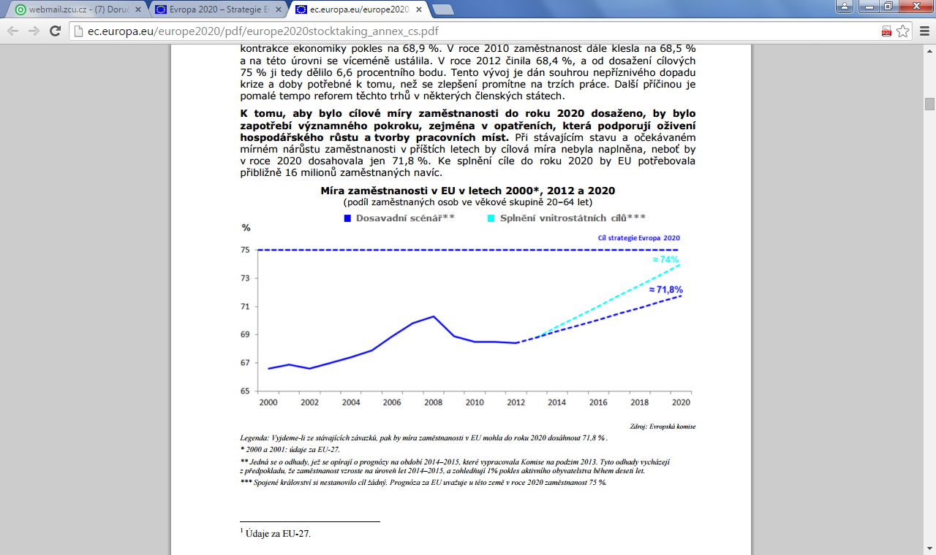
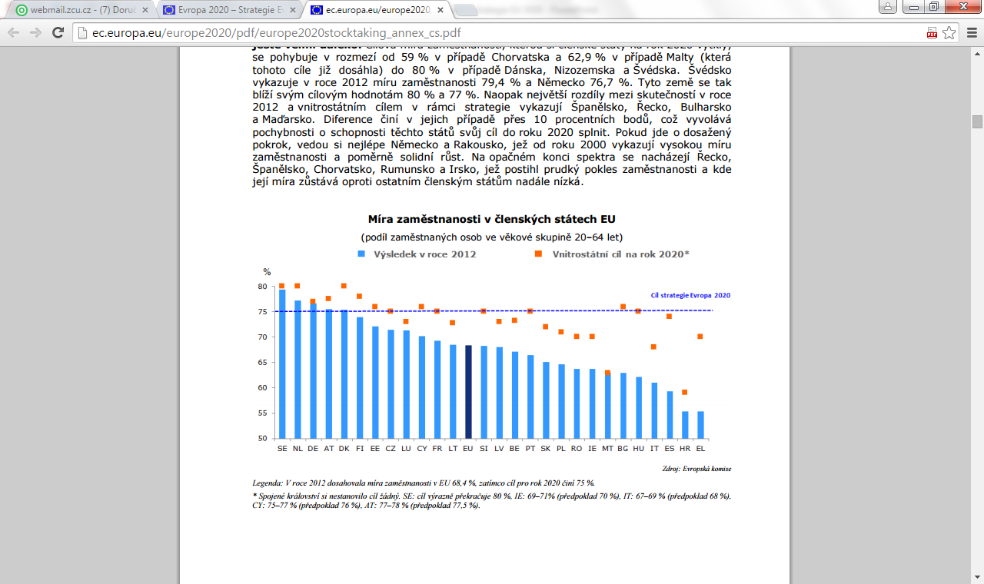
Zaměstnanost

Slide 11
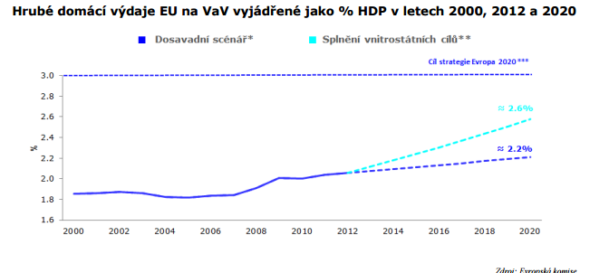
Investice do VaV

Slide 12
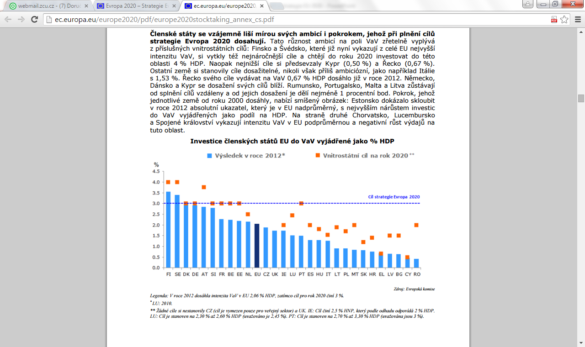
Investice do VaV

Slide 13
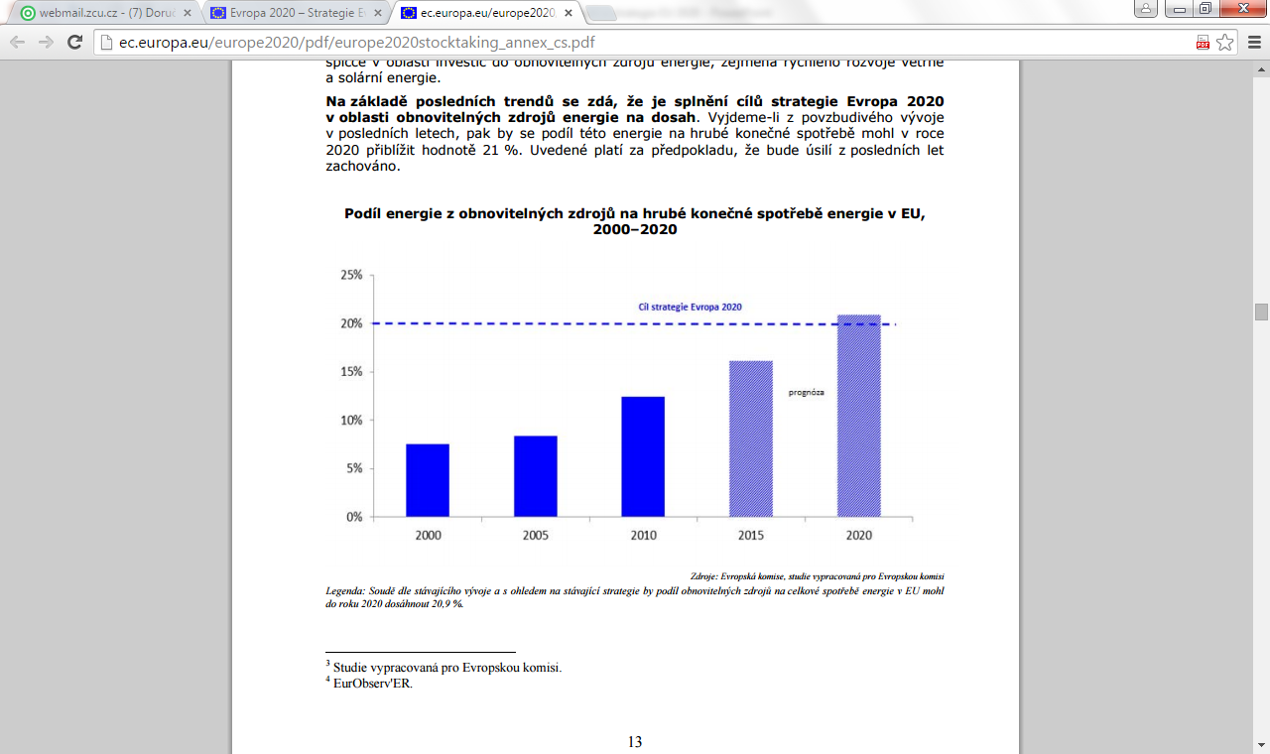
Podíl energie z obnovitelných zdrojů

Slide 14
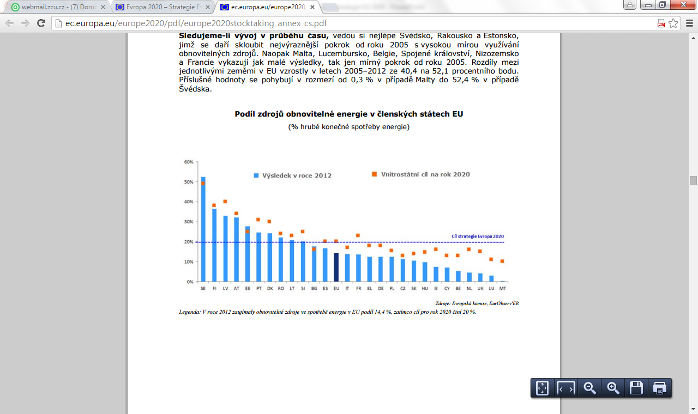
Podíl energie z obnovitelných zdrojů

Slide 15
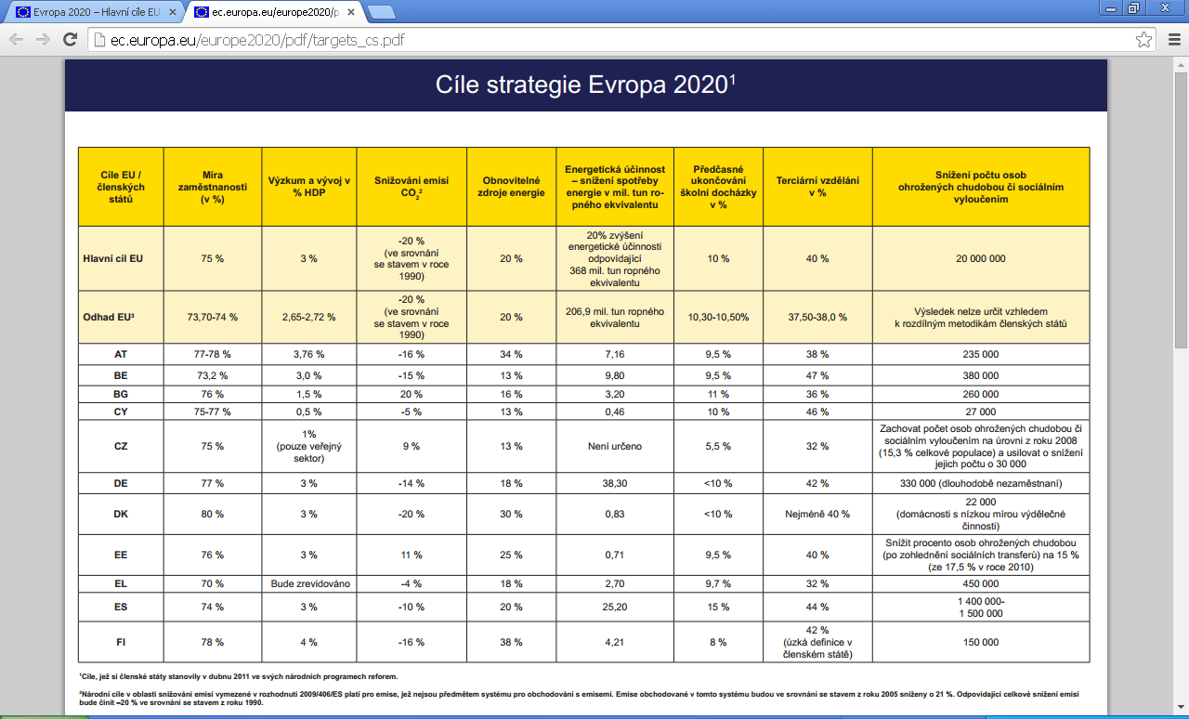

Slide 16
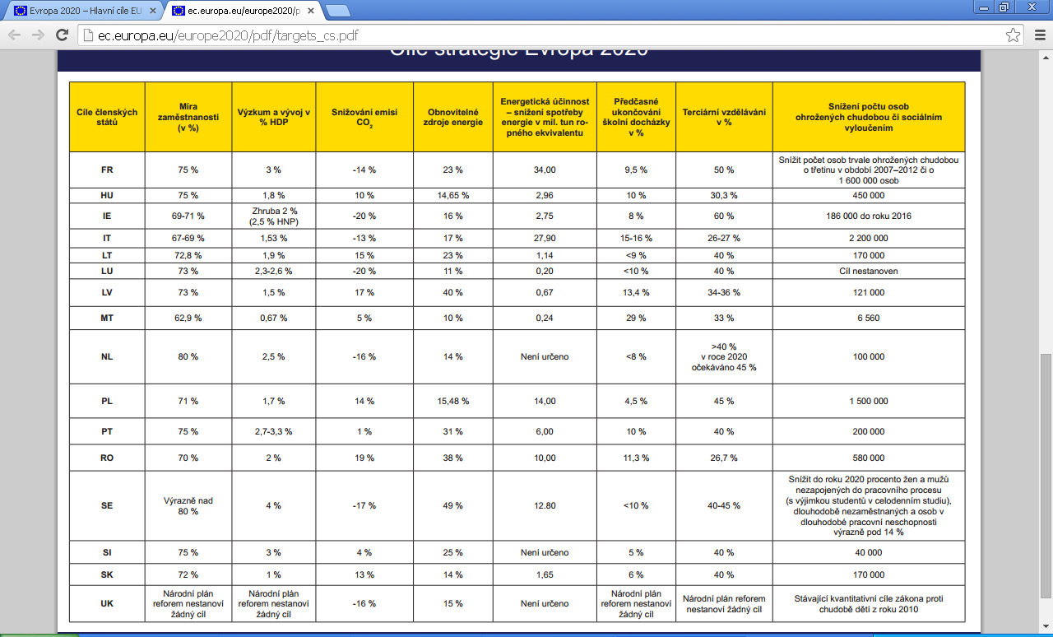

Slide 17
Politika soudržnosti
Na roky 2014–2020 se v rámci politiky soudržnosti investovalo 325 miliard EUR do evropských členských států, jejich regionů a měst, aby se dosáhlo celoevropských cílů.
Když se připočítají příspěvky členských států a pákový efekt finančních nástrojů, byla celková částka vyšší než 500 miliard EUR. Reforma politiky soudržnosti zajišťuje, aby tyto investice, přizpůsobené potřebám jednotlivých regionů a měst, měly maximální účinek.

Slide 18
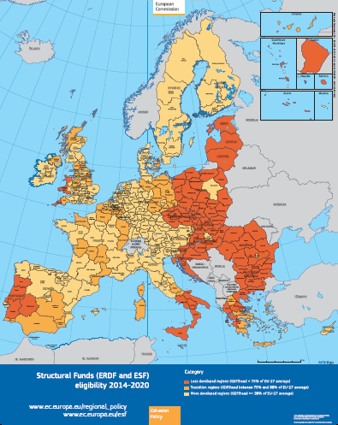
Investice do všech regionů EU
méně rozvinuté regiony
(HDP nižší než 75 % prům. EU-27)
přechodové regiony
(HDP v rozmezí 75–90 % pr. EU-27)
více rozvinuté regiony
(HDP vyšší než 90 % prům. EU-27)

Slide 19
Zaměření zdrojů na zásadní růstová odvětví
Investice z Evropského fondu pro regionální rozvoj (EFRR) se soustředily na čtyři priority podle jednotlivých kategorií regionů.
Na tato odvětví bylo vyčleněno 100 miliard EUR, z nichž nejméně 23 miliard EUR bylo určeno na podporu přechodu na nízkouhlíkové hospodářství (energetickou účinnost a obnovitelné energie). S tím souvisí oddělené povinnosti pro vyčlenění zdrojů z EFRR (pro méně rozvinuté regiony: 12 %, přechodové: 15 % a více rozvinuté: 20 %).

Slide 20
Zaměření zdrojů na zásadní růstová odvětví
Přibližně 66 miliard EUR bylo prostřednictvím Fondu soudržnosti určeno na prioritních transevropská dopravní spojení a důležité environmentální projekty v oblasti infrastruktury.
Díky Evropskému sociálnímu fondu (ESF) politika soudržnosti významně přispívala k plnění priorit EU v oblasti zaměstnanosti (nejméně 20 % z ESF bylo v každém členském státě použito na podporu tohoto cíle).
Příděl z ESF, který podléhá předem určené minimální částce, se určil podle potřeb každého členského státu a celkem činil nejméně 70 miliard EUR.
Nová Iniciativa na podporu zaměstnanosti mladých lidí propojená s ESF a dotovaná nejméně 6 miliardami EUR podpořila zavádění záruky pro mladé lidi.

Slide 21
Stanovení jasných, transparentních, měřitelných a odpovědných cílů orientovaných na výsledky
Jednotlivé země a regiony musely předem oznámit, jakých cílů chtějí s dostupnými zdroji dosáhnout, a přesně určit, jak budou měřit pokrok při jejich naplňování. Tak je možné pravidelně sledovat, jak jsou finanční prostředky používány, a vést o tom diskuse. Ke konci období pak bylo možné uvolnit dodatečné prostředky pro programy s lepšími výsledky (prostřednictvím tzv. „výkonnostní rezervy“).

Slide 22
Zavedení určitých podmínek před uvolněním prostředků
Nezbytné předpoklady jsou například strategie „inteligentní specializace“ pro rozpoznání specifických předností a potenciálu, reformy příznivé pro podnikání, dopravní strategie, opatření ke zlepšení systémů zadávání veřejných zakázek, dodržování zákonů v oblasti životního prostředí, strategie pro boj s nezaměstnaností mladých lidí, předčasné ukončování školní docházky nebo na podporu rovnosti žen a mužů a pro boj proti diskriminaci.

Slide 23
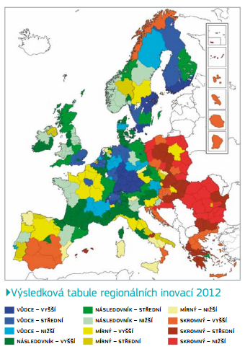
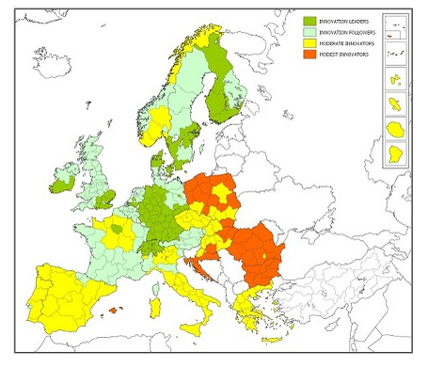
Regionální inovace 2012, 2014

Slide 25
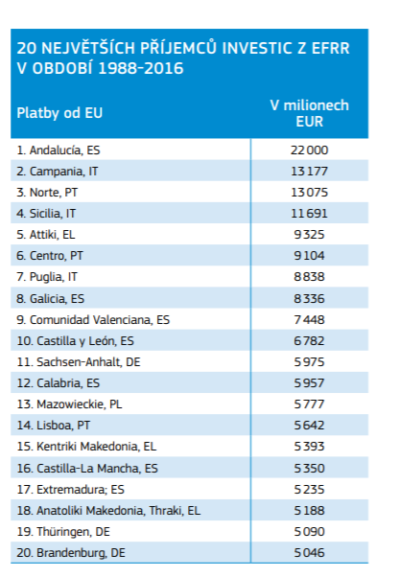

Slide 26
Zavedení společné strategie pro větší koordinaci a omezení přesahů
Společný strategický rámec poskytuje základ pro lepší koordinaci mezi evropskými strukturálními a investičními fondy (tři fondy v rámci politiky soudržnosti: EFRR, Fond soudržnosti a ESF a dále Evropský zemědělský fond pro rozvoj venkova a Evropský rybářský fond).
Tím se rovněž zajistila lepší vazba na další nástroje EU, jako je program Horizont 2020, nástroj pro propojení Evropy nebo program pro zaměstnanost a sociální inovace.

Slide 27
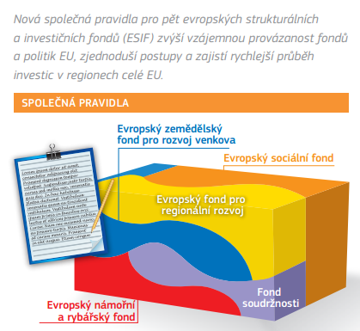

Slide 28
Omezení byrokracie a jednodušší využívání investic EU
- prostřednictvím společného souboru pravidel pro všechny evropské strukturální a investiční fondy, jednodušších účetních pravidel, cílenějších požadavků na podávání zpráv a širšího využití digitálních technologií („e-soudržnost“).

Slide 29
Posílení městského rozměru této politiky
- vyčleněním minimální částky z EFRR, která byla vynaložena na integrované projekty ve městech nad rámec dalších výdajů v městských oblastech.

Slide 30
Posílení přeshraniční spolupráce
Usnadnění tvorby přeshraničních projektů. Rovněž zajištění podpory strategie pro makroregiony, jako je Dunaj a Baltské moře, v rámci celostátních a regionálních programů.

Slide 31
Lepší propojení politiky soudržnosti se širší správou ekonomických záležitostí v EU
Programy byly v souladu s národními programy reforem a měly by se zabývat důležitými reformami označenými v doporučeních pro jednotlivé země v evropském semestru.
V případě potřeby může Komise požádat členské státy – podle tzv. zásady „makroekonomické podmíněnosti“ –, aby změnily své programy za účelem podpory zásadních strukturálních reforem.
V případě, že ekonomická doporučení budou opakovaně a závažným způsobem porušována, může Komise v krajním případě pozastavit poskytování prostředků.

Slide 32
Podpora zvýšeného využívání finančních nástrojů, aby malé a střední podniky získaly více podpory a lepší přístup k úvěrům
Půjčky, záruky a vlastní kapitál / rizikový kapitál jsou podporovány z prostředků EU pomocí společných pravidel, rozšířením možností jejich použití a poskytováním pobídek (např. vyšší míry spolufinancování). Pokud se klade větší důraz na úvěry než na granty, měla by se zlepšit kvalita projektů a snížit motivace pro závislost na dotacích.
Zdroje:
-Regionální politika (Vyšší konkurenceschopnost evropských regionů a měst, podpora růstu a vytváření pracovních míst)
-Úvod do politiky soudržnosti EU pro období 2014-2020

Slide 33
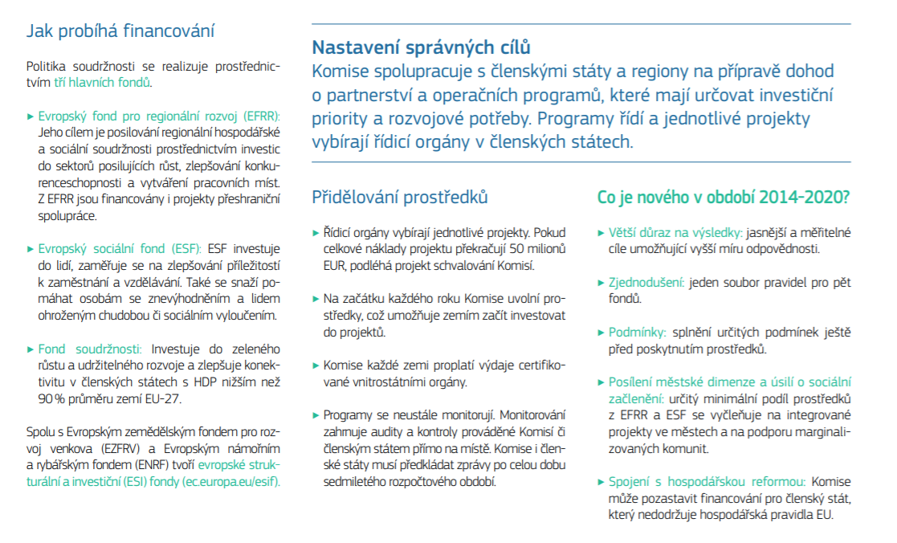

Slide 34
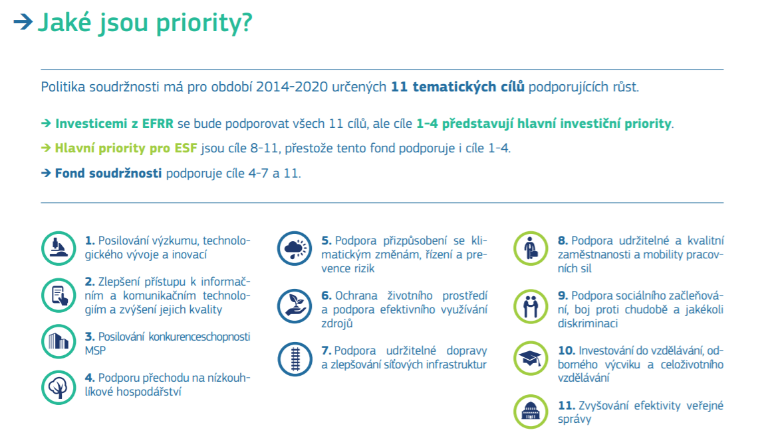

Slide 35
Nová politika soudržnosti 2021-27
Pro dlouhodobý rozpočet EU na období 2021–2027 Evropská komise navrhla modernizovat politiku soudržnosti, což je hlavní investiční politika EU a jeden z jejích nejkonkrétnějších projevů solidarity.
Rozpočet EU ve výši 392 miliard EUR určený na politiku soudržnosti pro příštích sedm let představuje investici do národních a regionálních programů, včetně programů na podporu růstu, zaměstnanosti, sociální integrace a lepší spolupráce.

Slide 36
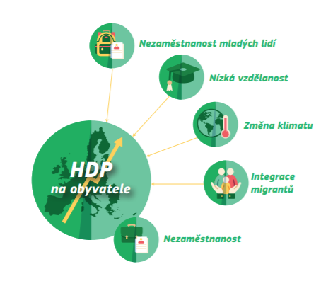
SMĚŘUJE ZDROJE TAM, KDE JSOU NEJVÍCE POTŘEBA
Nová politika soudržnosti je zmodernizovaná, více se soustředí na výsledky a zdroje zaměří hlavně na regiony, které musí dohnat zbytek EU, aby se zajistila konvergence a spravedlivé zacházení pro všechny.

Slide 37
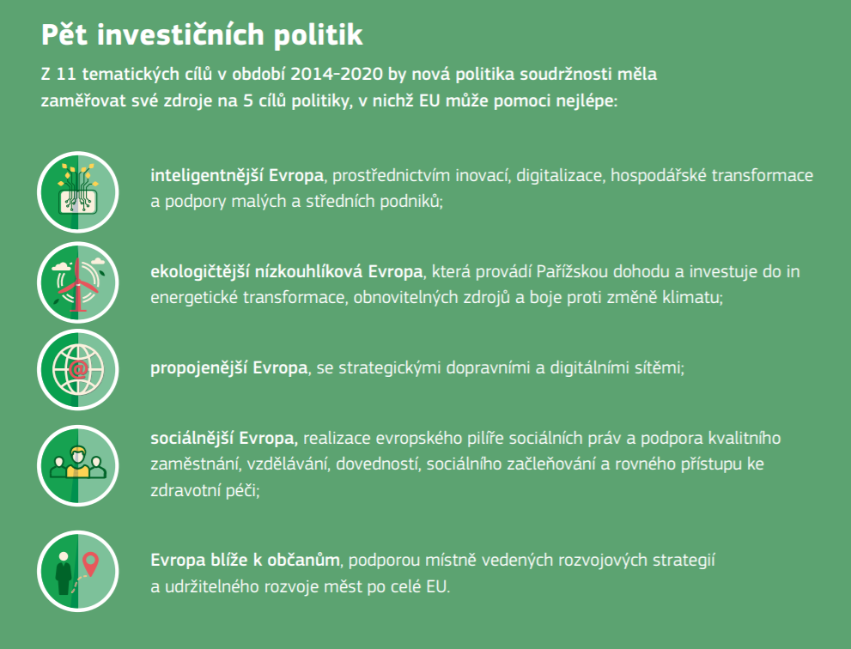

Slide 38
„GOING LOCAL“: PODPORA STRATEGIÍ ROZVOJE VEDENÝCH NA MÍSTNÍ ÚROVNI
Rámec politiky soudržnosti na období 2021–2027 se více zaměří na místní okolnosti. Podpoří rozvoj místních strategií růstu prostřednictvím městských, místních či jiných územních orgánů, které by nyní měly být odpovědné za projekty financované EU nebo by měly být zapojeny do jejich výběru. Nový rámec rovněž podporuje pokračování „komunitně vedeného místního rozvoje“, tj. koncepce místních strategií růstu prostřednictvím akčních skupin, do nichž jsou zapojeny místní orgány, občanská společnost a obchodní partneři.

Slide 39
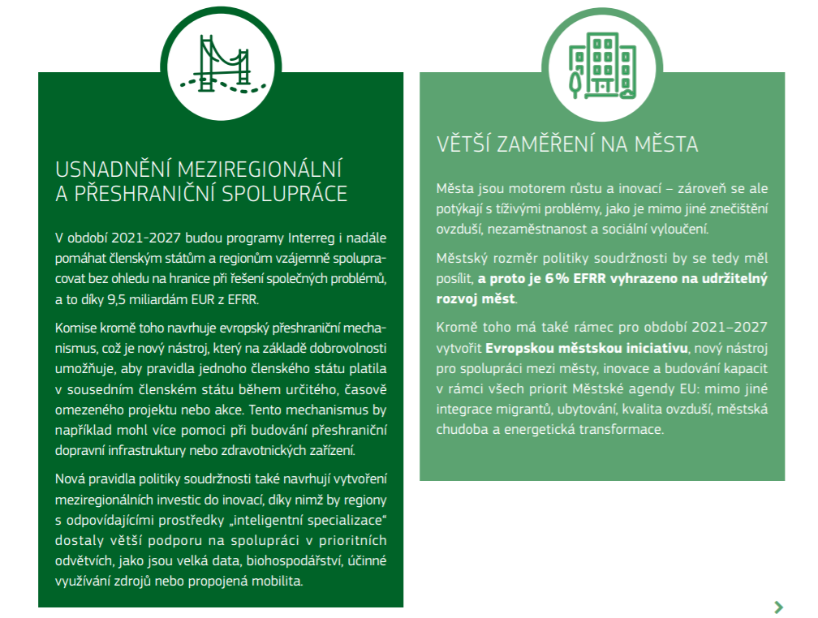

Slide 40
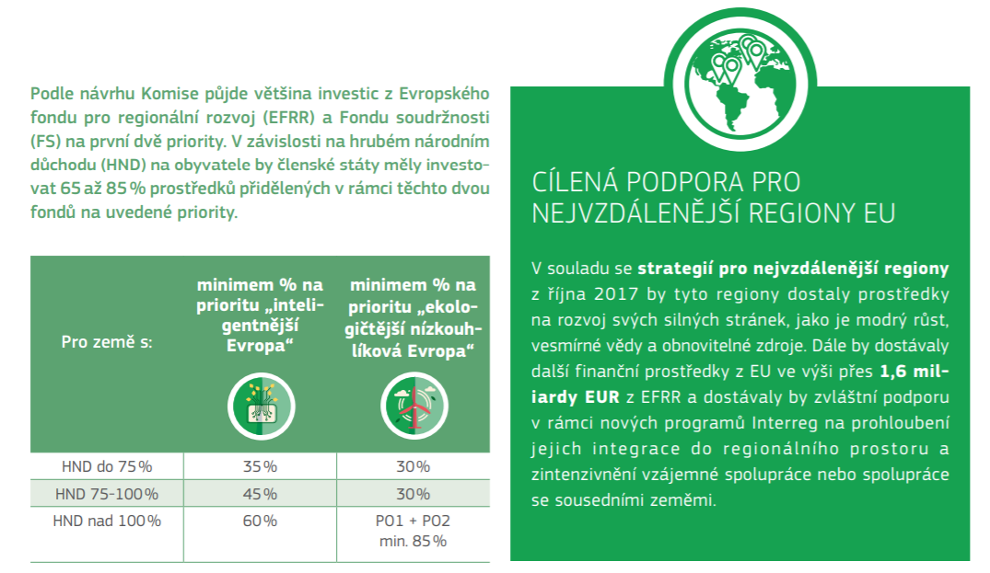

Slide 41
VĚTŠÍ DŮRAZ NA UDRŽITELNÝ ROZVOJ MĚST
Města jsou motorem růstu a inovací, ale také se potýkají s naléhavými problémy, jako je mimo jiné znečištění ovzduší, nezaměstnanost a sociální vyloučení. Celkem 6 % rozpočtu EFRR bude vyčleněno na investice do udržitelného rozvoje měst. Kromě toho vytváří rámec na období 2021–2027 Evropskou městskou iniciativu (Městská agenda EU), což je nový nástroj pro spolupráci mezi městy, inovace a budování kapacit napříč všemi prioritami městské agendy EU (začleňování migrantů, bydlení, kvalita ovzduší, chudoba ve městech nebo přechod na jiné zdroje energie atd.).

Slide 42
INTERREG: ODSTRANĚNÍ PŘESHRANIČNÍCH PŘEKÁŽEK A PODPORA MEZIREGIONÁLNÍCH INOVAČNÍCH PROJEKTŮ
Meziregionální a přeshraniční spolupráci usnadní nová možnost, aby region využil části svých vlastních přídělů na financování projektů kdekoli v Evropě společně s jinými regiony. Programy „Interreg“ budou zároveň i nadále pomáhat členským státům a regionům spolupracovat přes hranice, aby mohly řešit společné problémy, na což bude z EFRR poskytnuto 9,5 miliardy EUR. Komise navrhuje nový nástroj, evropský přeshraniční mechanismus, který pomůže odstranit zbývající přeshraniční překážky, jelikož umožní, aby se u konkrétního časově omezeného projektu či opatření dobrovolně uplatňovala pravidla jednoho členského státu i v sousedních členských státech. To by mohlo pomoci nárůstu přeshraniční dopravní infrastruktury nebo zdravotnických zařízení.

Slide 43
INTERREG: ODSTRANĚNÍ PŘESHRANIČNÍCH PŘEKÁŽEK A PODPORA MEZIREGIONÁLNÍCH INOVAČNÍCH PROJEKTŮ
Nová pravidla politiky soudržnosti rovněž vytvářejí meziregionální inovační investice. Regiony s odpovídající „inteligentní specializací“ získají větší podporu pro vzájemnou spolupráci. Cílem je rozšířit „financovatelné“ meziregionální projekty, které mohou vytvářet evropské hodnotové řetězce v prioritních odvětvích, jako jsou data velkého objemu, bioekonomika, účinné využívání zdrojů nebo propojená mobilita.

Slide 44
NEJVZDÁLENĚJŠÍ REGIONY EU MAJÍ NADÁLE K DISPOZICI ZVLÁŠTNÍ PODPORU
V souladu s novou strategii pro nejvzdálenější regiony získají tyto regiony prostředky k tomu, aby rozvíjely svá aktiva, jako je modrý růst, věda o vesmíru a obnovitelné zdroje energie. Budou nadále dostávat dodatečné příděly finančních prostředků EU z Evropského fondu pro regionální rozvoj a získají zvláštní podporu z nových programů Interreg pro účely prohloubení jejich integrace do regionálního prostoru a posílení jejich vzájemné spolupráce nebo spolupráce se sousedními zeměmi.

Slide 45
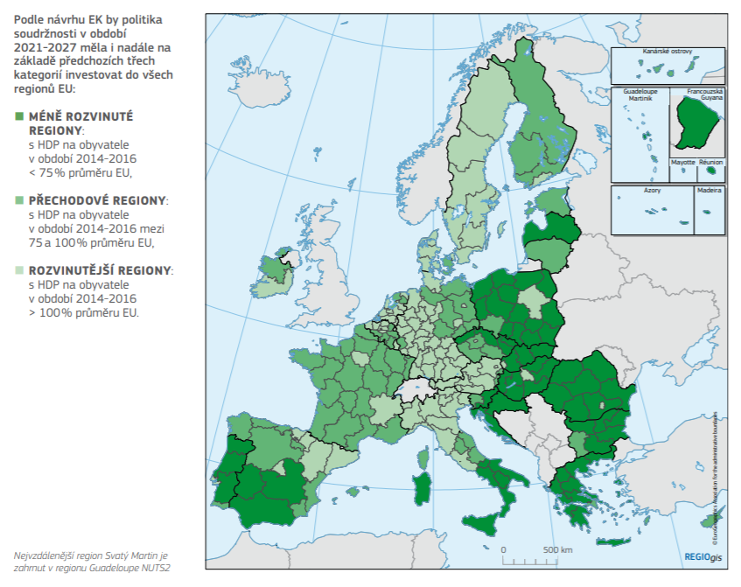

Slide 46
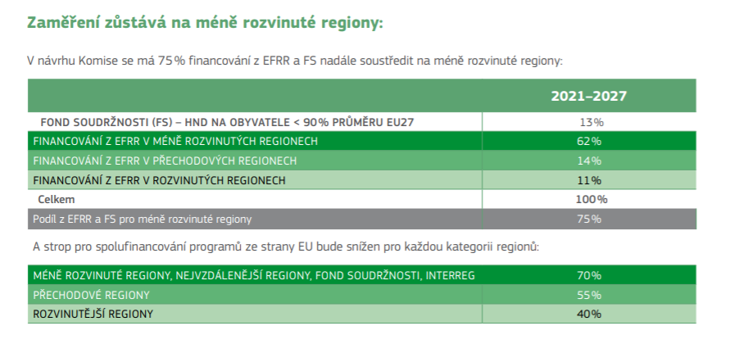

Slide 47
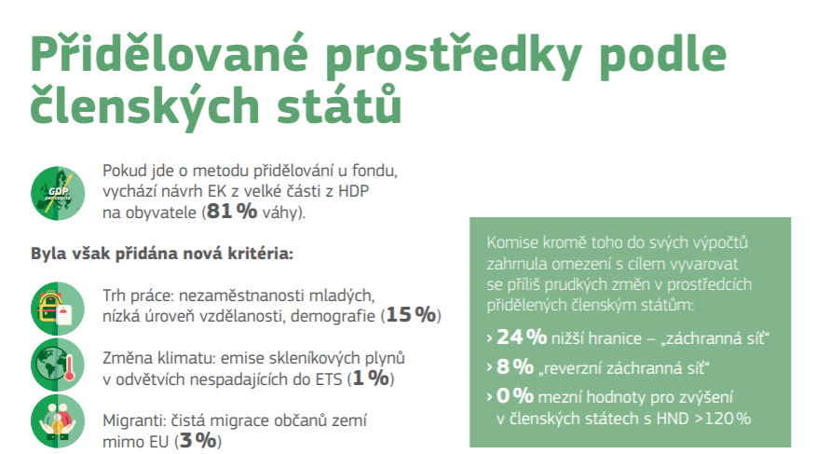
ETS - Emissions Trading Scheme (evropský systém emisního obchodování)

Slide 48
